Slide 1




Hawliau Plant ac etholiad y Senedd

Slide 2
Etholiad y Senedd 2026
Bydd Etholiad y Senedd nesaf ar Fai 7fed 2026.
Os i chi’n 16 erbyn y 7 Mai ac yn byw yng Nghymru –byddwch yn deilwng i bleidleisio yn yr etholiad.
Er mwyn pleidleisio, mae angen i chi gofrestru erbyn canol nos ar 20 Ebrill 2026
Mae’r Senedd yn gwneud penderfyniad ar faterion sy’n effeithio arnoch chi a’ch cymuned.
Notes:
Gellir defnyddio'r sleid hon i gyflwyno'r etholiad.
Cynhelir yr etholiad ar 7 Mai 2026
Mae angen i chi fod yn 16 oed, yn byw yng Nghymru ac wedi cofrestru i bleidleisio yn yr etholiad hwn
Byddwch yn pleidleisio dros y blaid wleidyddol neu'r ymgeisydd annibynnol yr hoffech iddo eich cynrychioli yn y Senedd
Mae'r Senedd yn gwneud penderfyniadau am eich addysg, iechyd, trafnidiaeth, tai a'r amgylchedd.

Slide 3
Gweithgaredd 1 – Fy hawliau a’r etholiad
Notes:
Gweithgaredd 1 – Fy hawliau a’r etholiad

Slide 4
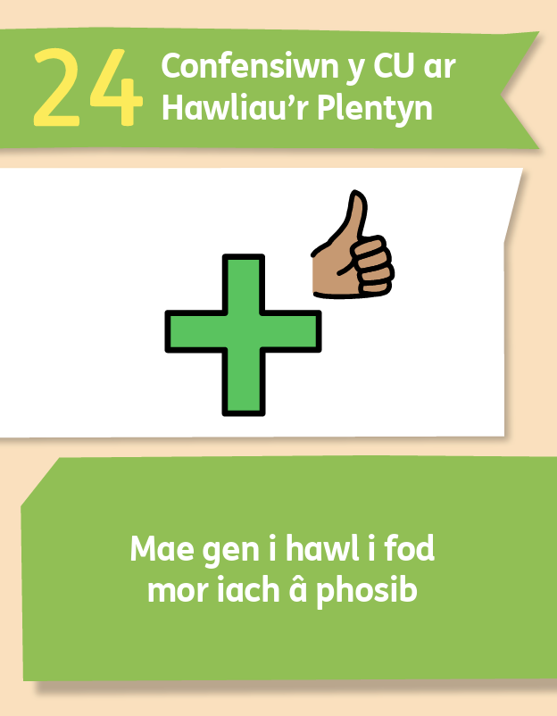
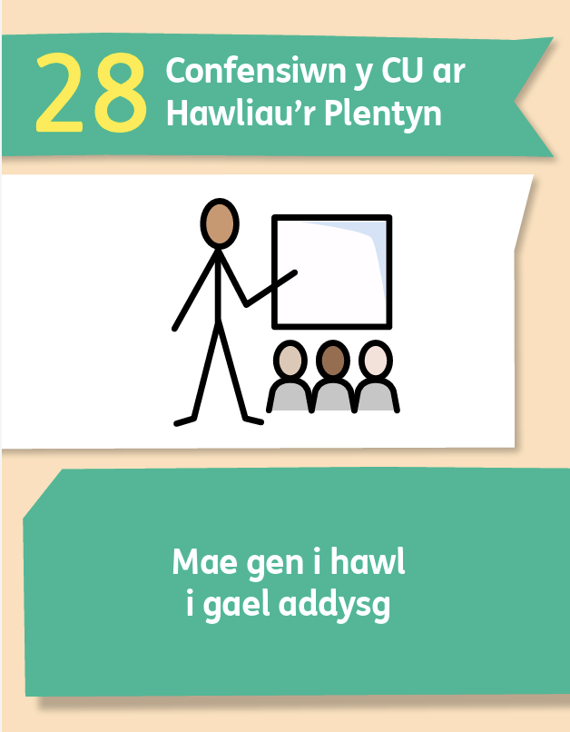
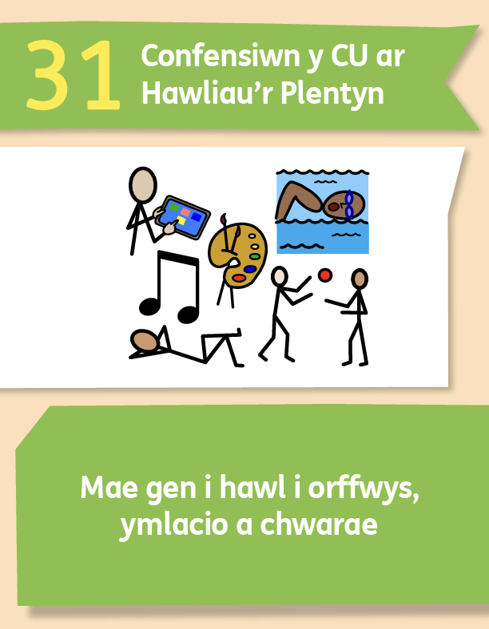
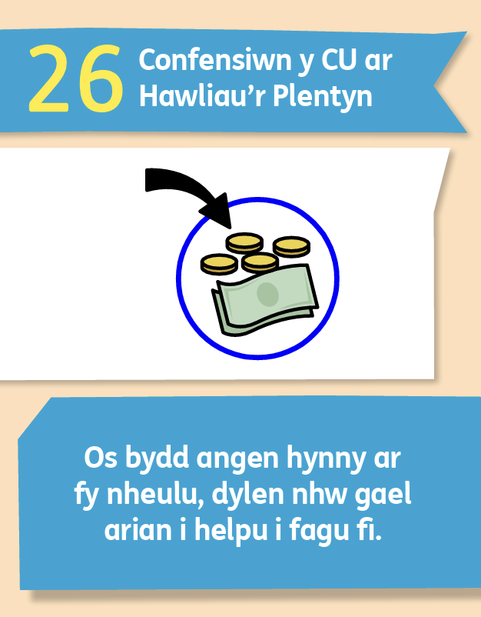
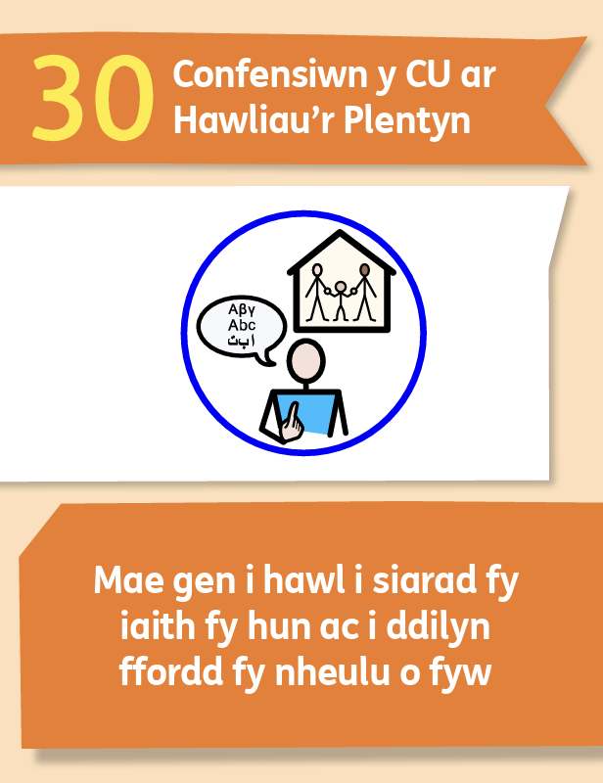
Sut ydy fy hawliau yn berthnasol i etholiadau?
Notes:
Nodyn i’r athro: Cyfle am drafodaeth grwp am yr hawliau ar y sgrîn. Gofynnwch ddisgyblion i feddwl am sut mae’r hawliau yn cysylltu gyda materion gwahanol yng Nghymru. Mae’r sleidiau nesaf yn edrych yn fanylach ar ba faterion yng Nghymru sy’n berthnasol i’r hawliau.

Slide 5
Mae gwleidyddion yn y Senedd yn gallu gwneud penderfyniadau sy’n effeithio ar faterion gwahanol sy’n effeithio ar eich hawliau, fel
Gofal iechyd yng Nghymru
Cefnogaeth iechyd meddwl mewn ysgolion
Rheolau am brynu a defnyddio fêps
Sut mae junk food yn cael eu hysbysebu/arddangos mewn siopiau

Slide 6
Mae gwleidyddion yn y Senedd yn gallu gwneud penderfyniadau sy’n effeithio ar faterion gwahanol sy’n effeithio ar eich hawliau, fel
Help ariannol i deuluoedd i brynu gwisg ysgol a phethau eraill maen nhw angen am yr ysgol
Cinio ysgol am ddim

Slide 7
Mae gwleidyddion yn y Senedd yn gallu gwneud penderfyniadau sy’n effeithio ar faterion gwahanol sy’n effeithio ar eich hawliau, fel
Beth rydych chi’n dysgu yn yr ysgol
Faint o arian sydd gan ysgolion am bethau gwahanol

Slide 8
Mae gwleidyddion yn y Senedd yn gallu gwneud penderfyniadau sy’n effeithio ar faterion gwahanol sy’n effeithio ar eich hawliau, fel
Pa mor hawdd yw e i bobl ddysgu Cymraeg, ac i siarad Cymraeg yn eu cymunedau

Slide 9
Mae gwleidyddion yn y Senedd yn gallu gwneud penderfyniadau sy’n effeithio ar faterion gwahanol sy’n effeithio ar eich hawliau, fel
Clybiau ieuenctid, gweithgareddau i bobl ifanc, a llefydd i ymlacio a chwarae

Slide 10
Hawliau Plant ac Etholiad y Senedd

Slide 11

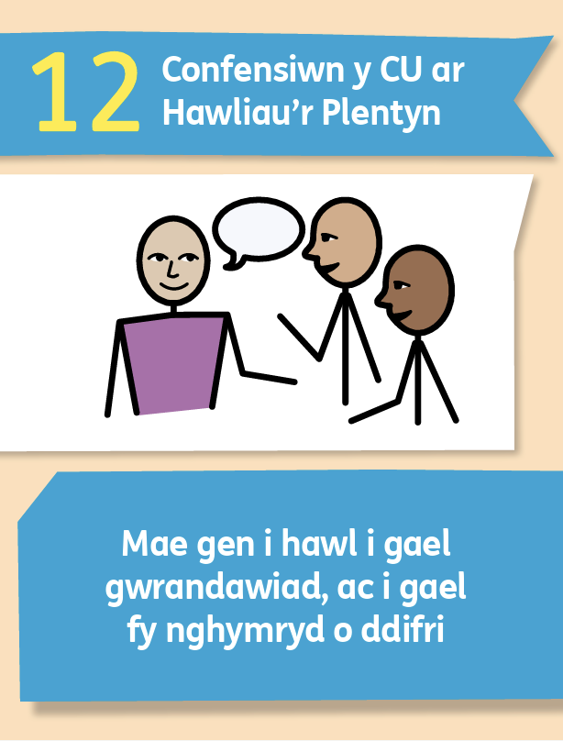



Yn eich cymuned/
ar draws Cymru
Yr ysgol
Mae gennych chi’r hawl i rannu eich barn, ac i oedolion i gymryd eich barn o ddifrif.
Copiwch y map ar y dde.
Meddyliwch am sut rydych chi’n rhannu eich barn yn ysgol, yn y gymuned, neu’n genedlaethol

Slide 12
Yn eich cymunedau/
ar draws Cymru
Ysgol
Grwp llais y disgybl
Holiadur ysgol
Etholiadau
Cysylltu ag aelod o’r cyngor neu aelod o’r Senedd
Dyma rhai esiamplau, ond ni’n siwr fe allech chi feddwl am fwy!
Pwyllgorau
Siarad ag
athrawon
Deisebau
Cyngor ysgol
Senedd Ieuenctid

Slide 13
Lincs defnyddiol
Dysgwch fwy am y Senedd Ieuenctid- https://seneddieuenctid.senedd.cymru/cymryd-rhan/
Gwnewch ddeiseb- https://senedd.cymru/busnes-y-senedd/deisebau/dechrau-deiseb/
Ysgrifennwch i’ch aelod o’r Senedd yng Nghymru, eich aelod Seneddol yn Llundain (MP), neu eich aelod o’r cyngor - https://www.writetothem.com/
Cofrestrwch i gofrestru - https://www.registertovote.service.gov.uk/

